Slide 1
Für ein sauberes Mainz
Bereits seit dem Jahr 2000 findet der Mainzer Frühjahrsputz statt, damit ist Mainz Vorreiterin in Sachen Abfallsammel-Aktionen
Etwa 3.000 kleine und große Mainzer:innen beteiligen sich jährlich an der Aktion
Ca. 20 Tonnen Abfall kommen jedes Jahr zusammen
Neben dem Dreck weg-Tag findet auch die Junior-Dreck weg-Woche statt: Schon die Kleinsten sammeln Abfälle und/oder beteiligen sich mit einem Projekt

Slide 2
Der Ablauf
Die Teilnehmenden ziehen in Kleinstgruppen zum Sammeln der Abfälle los
Orange Säcke zum Sammeln gibt es an allen Wertstoffhöfen
Alles findet unter Berücksichtigung der Corona-Regelungen statt, daher gibt es in diesem Jahr kein gemeinsames Mittagessen

Slide 3
Problemabfall: Einwegverpackungen und Masken
In Pandemiezeiten Zunahme der Verschmutzungen am Rheinufer und in den Grünanlagen
Zunahme von Einwegverpackungen (Pizzaschachteln, Flaschen, Getränkedosen, Eisbecher etc.)
Masken als massives Problem für die Umwelt (Mikroplastik und tödliche Maskenbänder)

Slide 4
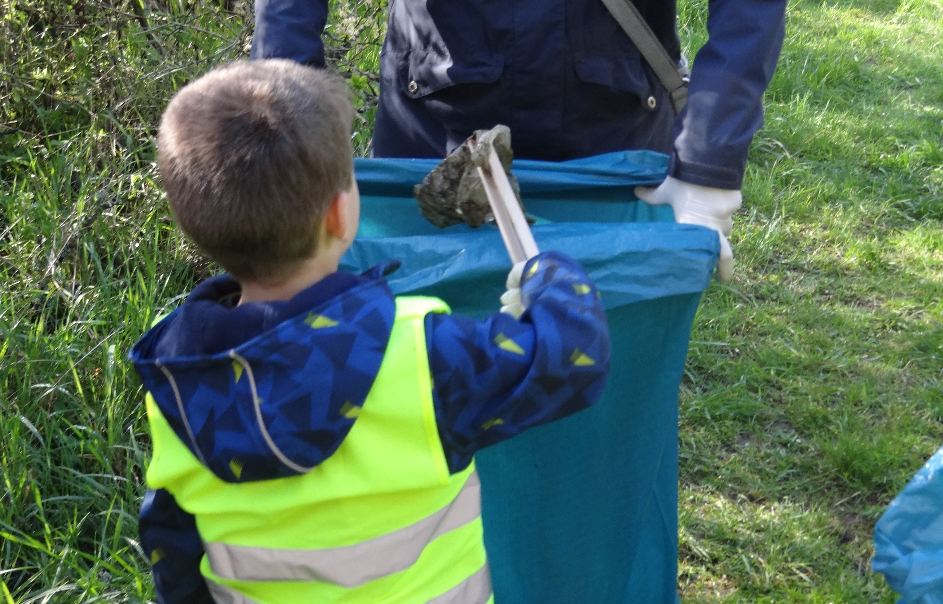
Abhilfe gegen den Problemabfall
Aufstockung der Abfalleimer an Rheinufer und in Grünanlagen
Erhöhung des Reinigungsrhythmus
Verstärkte Öffentlichkeitsarbeit und Aufklärung der Bevölkerung
Kreative Ideen: Pizza-Hochstapler in der Innenstadt
Tipp zum hygienischen Sammeln der Abfälle:
Eine einfache Grillzange erfüllt ihren Zweck.

Slide 5
Die Junior-Dreck weg-Woche
Thema in diesem Jahr: „Müllsounds – Abfall hörbar machen“
Im letzten Jahr wurden digitale Projekte eingereicht, die beiden Gewinner waren:

